Slide 1
鏡面加工のメカニズム
第３回可視赤外線観測装置技術ワークショップ
2013年12月18日
京都大学北部キャンパス
理学研究科セミナーハウス
島 田 尚 一
shimada.shoichi@nifty.com

Slide 2
概 要
１．鏡面加工の現状と加工精度
２．最小除去量
３．金属表面の加工機構
４．硬脆材料表面の加工機構
５．サブサーフェスダメージの生成機構
６．おわりに

Slide 3
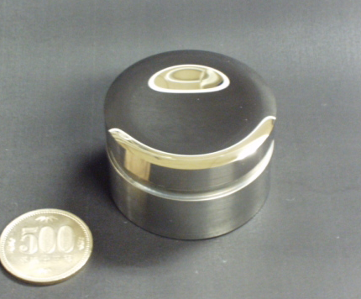
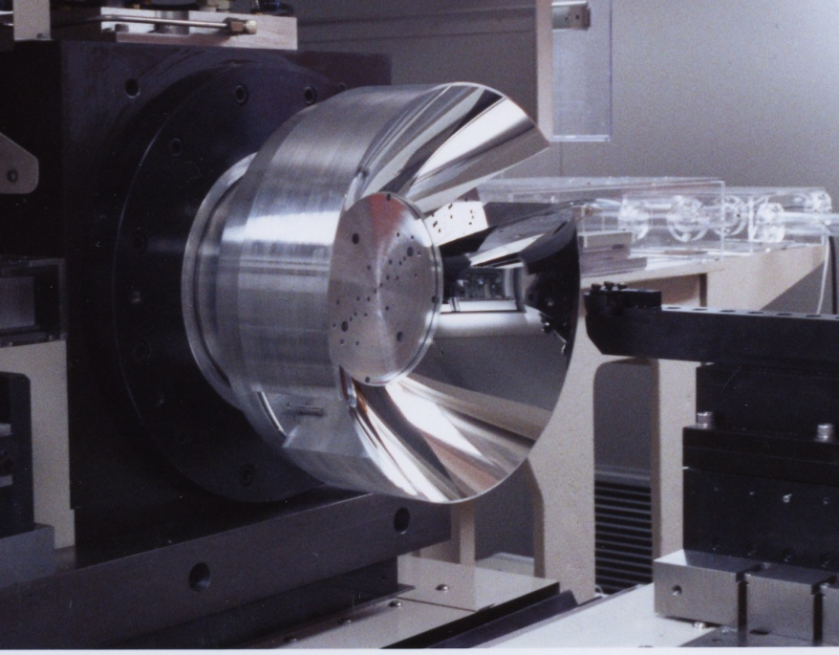
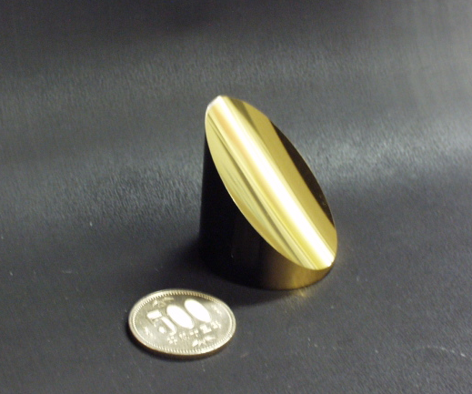
三次元曲面鏡（金属）の加工例
非球面レンズ金型
軸外し放物面鏡
レーザー集光ミラー

Slide 4
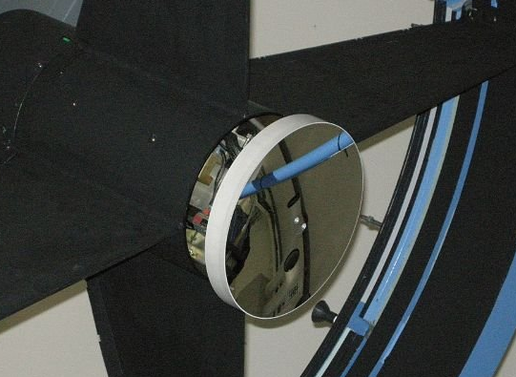
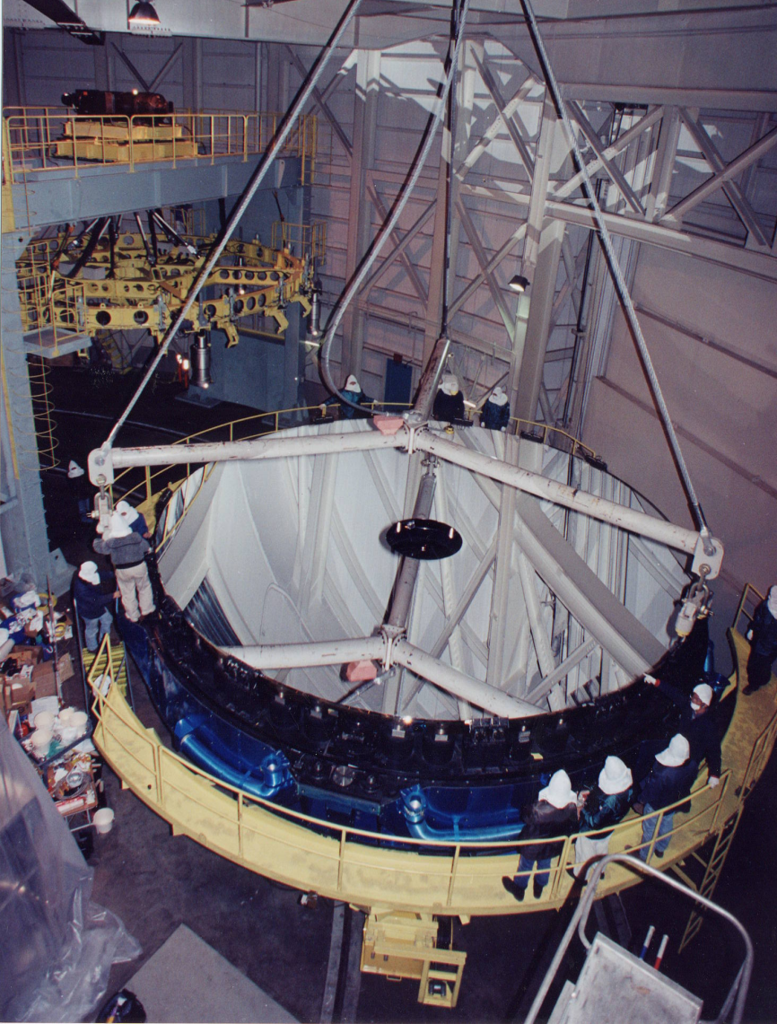
三次元曲面鏡（脆性材料）の加工例
かなた望遠鏡副鏡
（ZPFセラミックス）
すばる主鏡
（低熱膨張ガラス）

Slide 5
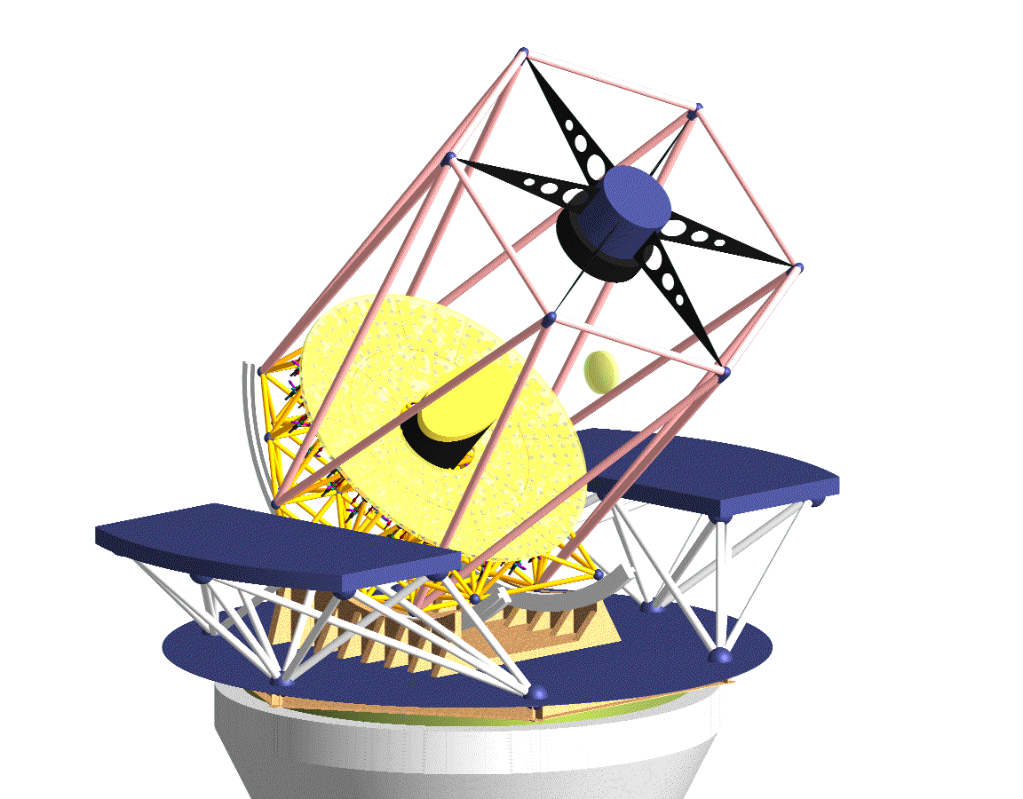
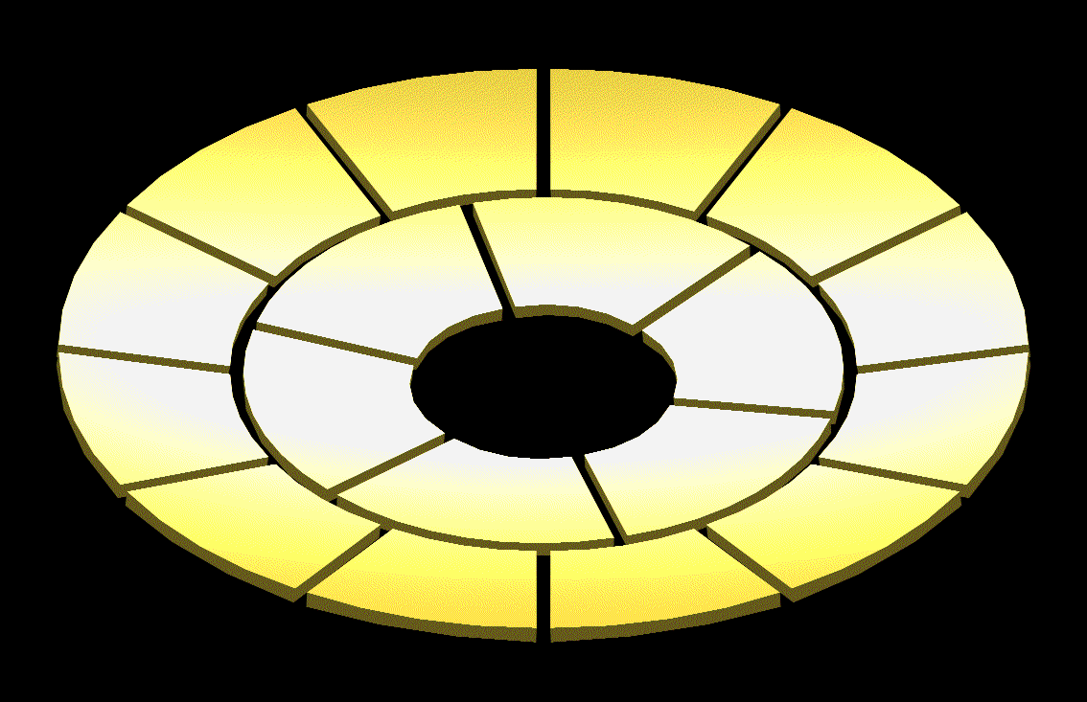
光学赤外線望遠鏡
国立天文台岡山天体物理観測所口径3.8ｍの赤外線望遠鏡
分割鏡
（低熱膨張ガラス）

Slide 6
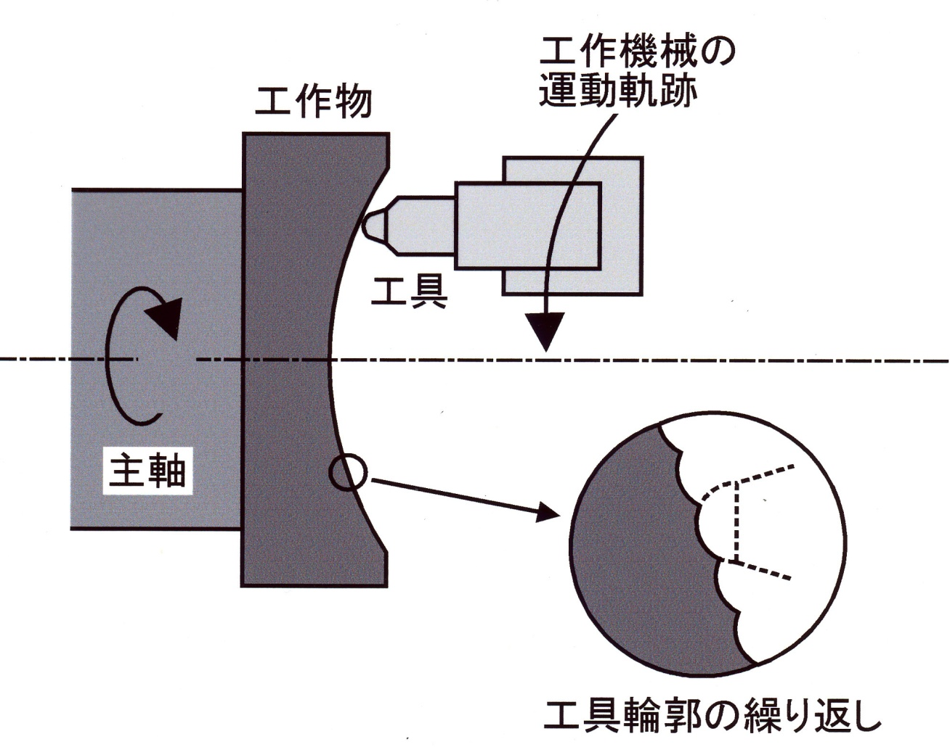
金属鏡の一般的な加工法
アルミニウム合金、銅合金、ニッケル・リンなどの延性材料
精度の高い工作機械の運動を、切れ味の良い工具を用いて、被削性の良い工作物に転写する
形状精度 100nm/m以下
表面粗さ 10nmRz以下
超精密切削加工

Slide 7
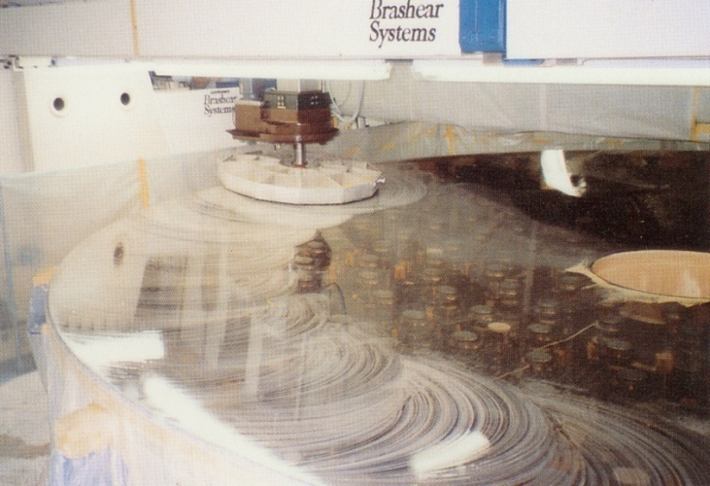
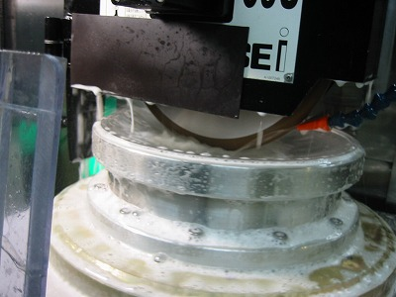
硬脆材料の一般的な加工法
ガラス、シリコン、セラミックスなどの脆性材料
研削による形状創成
研磨による表面品位の改善
  研磨工程に時間と費用がかかりすぎる
  研磨工程で形状がくずれる可能性がある
  ガラスでは遅れ破壊が起こることがある
  大量の鏡を短時間で製作できる新技術の開発が必要

Slide 8
硬脆材料の一般的な加工精度
  ダイヤモンド砥石による精密研削
  形状精度 5-10 μm/m 表面粗さ 1-10 μmRz
  ダイヤモンド砥粒による研磨
  形状精度 0.1-2 μm/m 表面粗さ 0.1-2 μmRz
  セリア砥粒による仕上げ研磨
  形状精度 0.1-1 μm/m 表面粗さ 10 nmRz 以下

Slide 9
超精密加工における加工精度の支配要因
１．工具－工作物間の相対変位の制御性
どこまで理想に近い工作機械の運動を実現できるのか？
数値制御によって無負荷時の運動精度は既にナノメートル
レベル
加工力が作用したときの機械の剛性、工具の剛性が問題
主軸の回転振れ、砥石周辺の作用砥粒の偏りは振動源

Slide 10
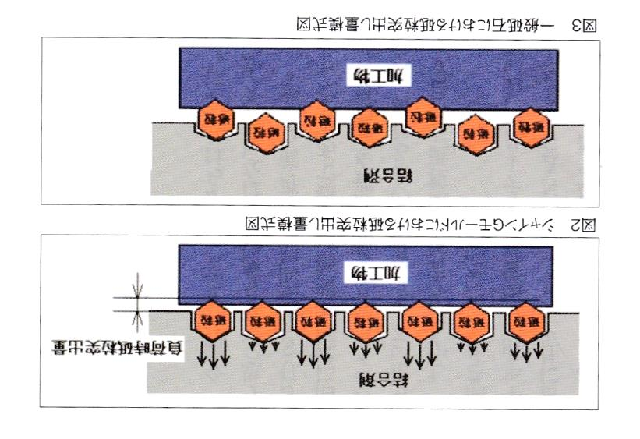
砥粒突出し量と砥石剛性
個々の砥粒の突出し量が異なる
削っている砥粒には大きな加工力が作用する
加工物形状修正能力がある
硬い砥石
個々の砥粒の突出し量が揃う
砥粒に作用する加工力が小さい
表面を押しならす傾向がある
加工物形状を変化させる
軟らかい砥石

Slide 11
超精密加工における加工精度の支配要因
２．最小除去量
工具がどこまで薄く工作物表面を削り取れるのか？
３．工具の仕上げ面生成能力
工具輪郭をどこまで忠実に工作物表面に転写し、滑らか
で高い機能を持つ表面を生成できるのか？
ダイヤモンド工具で被削性の良い金属を切削するときは
数nm以下の転写性
４．工具の耐久性
どれだけ長く工具性能を維持できるのか？
被削性の悪い材料の超精密加工では問題

Slide 12
概 要
１．鏡面加工の現状と加工精度
２．最小除去量
３．金属表面の加工機構
４．硬脆材料表面の加工機構
５．サブサーフェスダメージの生成機構
６．おわりに

Slide 13
切刃稜丸みと最小切取り厚さ
切刃稜丸み半径
切取り厚さ
弾性回復
切取り厚さ
弾性回復
切りくず排出
(a) 切取り厚さ＞最小切取り厚さ
上すべり
(b) 切取り厚さ＜最小切取り厚さ
切取り厚さが小さくなると切れなくなる?
切取り厚さが大きいマクロな切削と材料除去機構は違うのか？

Slide 14
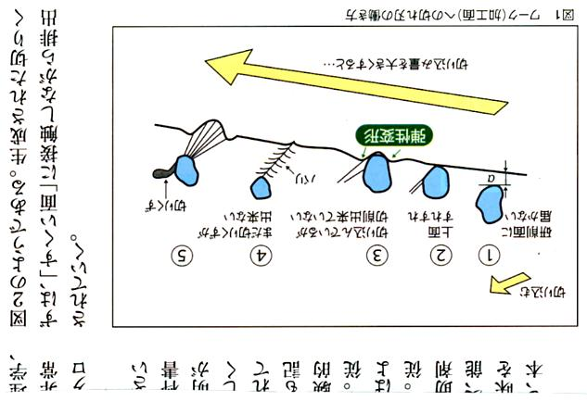
砥粒と工作物との相互作用
② 摩擦 ③弾性変形→塑性変形 ④プロウイング ⑤切削
砥粒の形、加工速度、温度、被削材の種類によって形態が変化する
実効切り取り厚さによっても形態が変化する

Slide 15
直線切刃工具による切削実験
被削材
送り
切込み
工具
切取り厚さ
工作機械：超精密実験機（PERL II, LLNL)
被削材：無電解銅メッキ層
切削速度：10 m/s、切込み：5μm
先端角：130˚

Slide 16
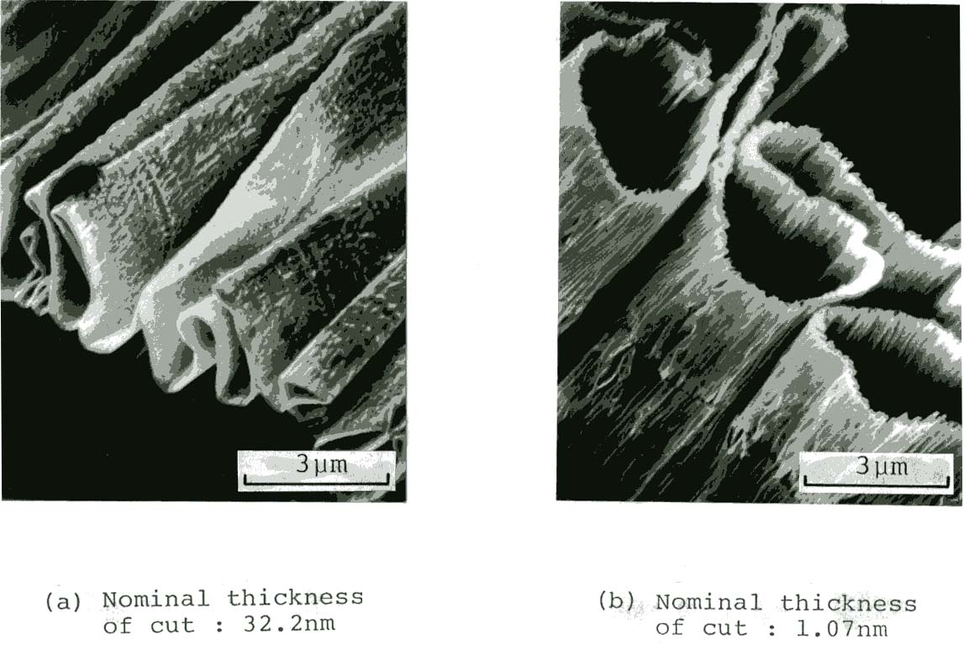
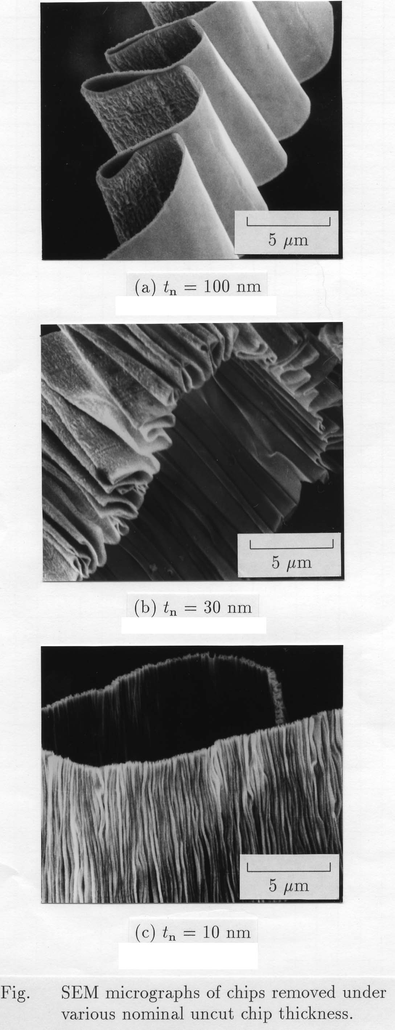
微小切取り厚さでの切りくず
3 μm
5 μm
公称切取り厚さ：1 nm
公称切取り厚さ：10 nm

Slide 17
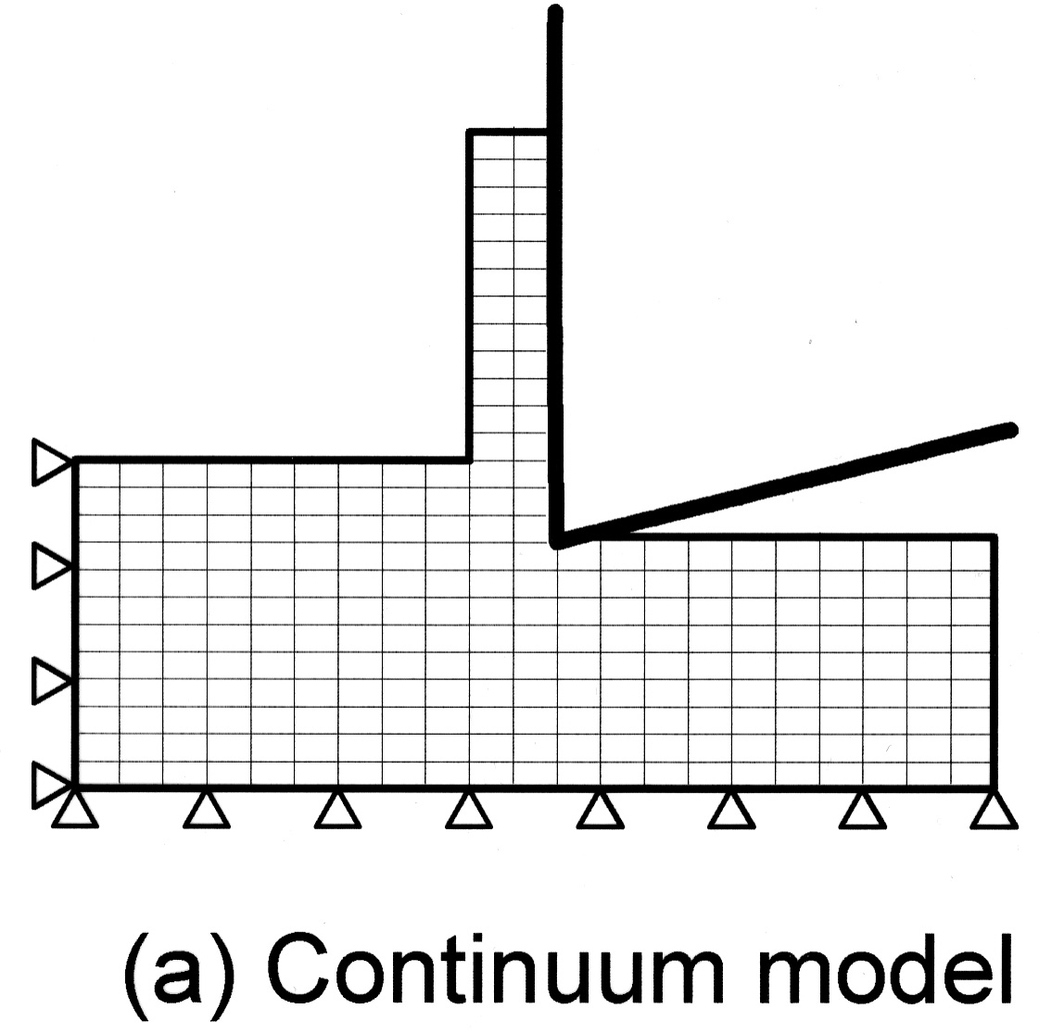
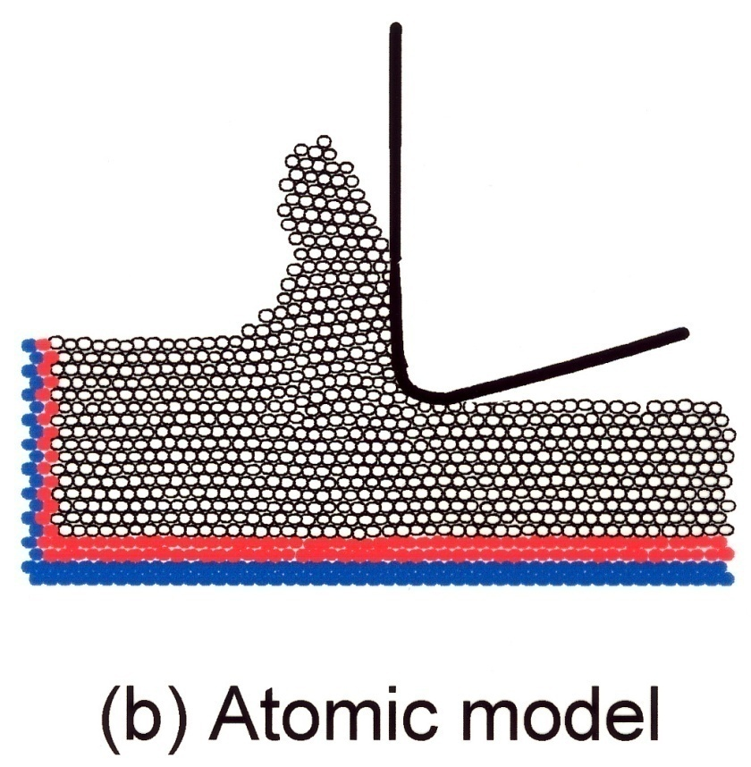
微細加工機構の解析モデル
連続体モデル
（有限要素法）
(b) 原子モデル
（分子動力学法）

Slide 18
分子動力学法の原理(微小切削）
Δt
物体を粒子（原子）の集団としてモデル化する
微小時間毎に粒子の運動方程式を解き、粒子の運動を追跡する
粒子の集団としての物体の挙動を解析する
Tool
v_{i}
i
j
F_{ij}
r_{i}
O
Workpiece

Slide 19
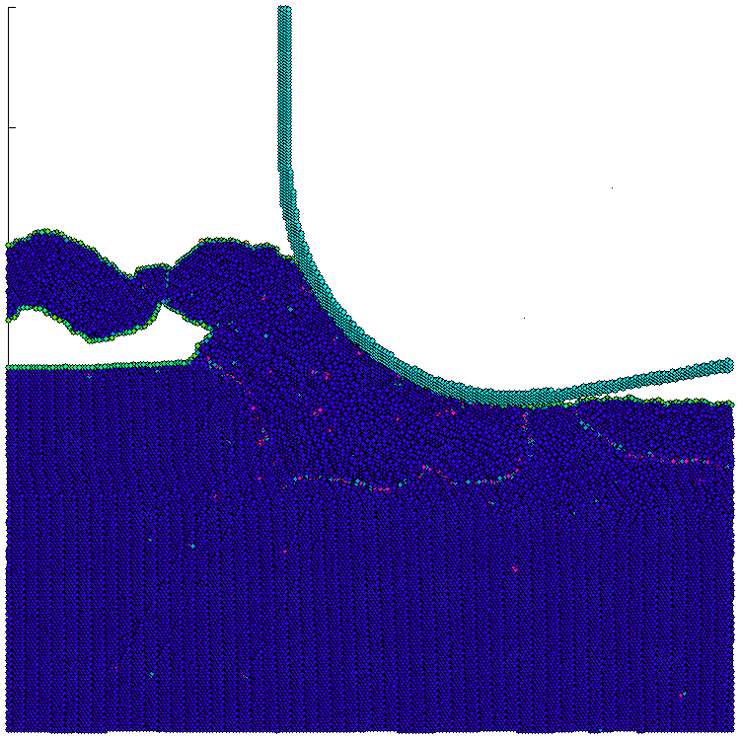
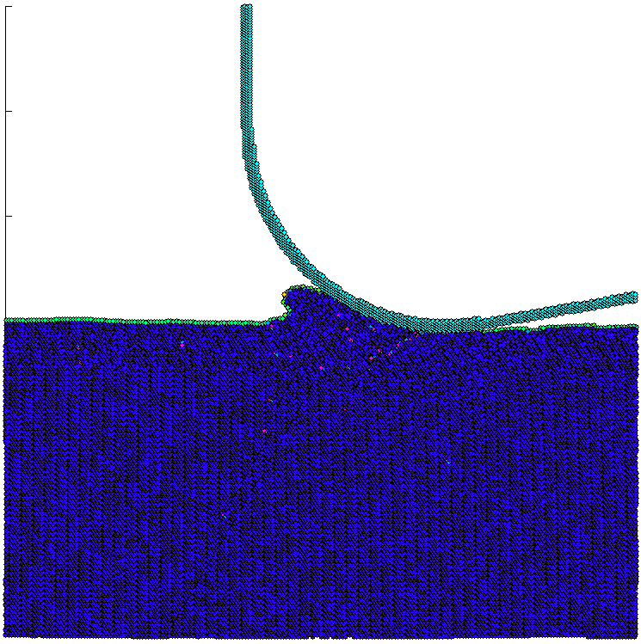
公称切取り厚さと切りくず生成
切取り厚さ： 1 nm
切取り厚さ：3 nm
ＭＤシミュレーションによる解析結果
被削材：銅、工具切刃稜丸み半径：20 nm
被削性の良い材料なら、切刃稜丸み半径の10％ くらいの厚さまでは削り取れる

Slide 20
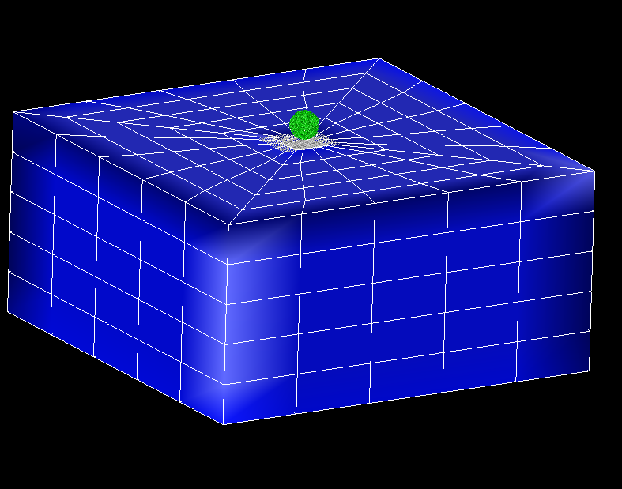
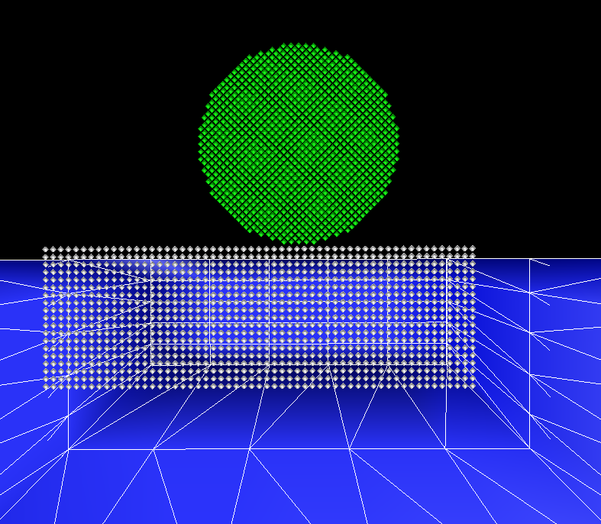
微細砥粒加工シミュレーション
Y
X
ダイヤモンド砥粒
半径2.42[nm]
Y
Z
X
砥粒の押し込み
砥粒を固定
被削材を動かす

Slide 21
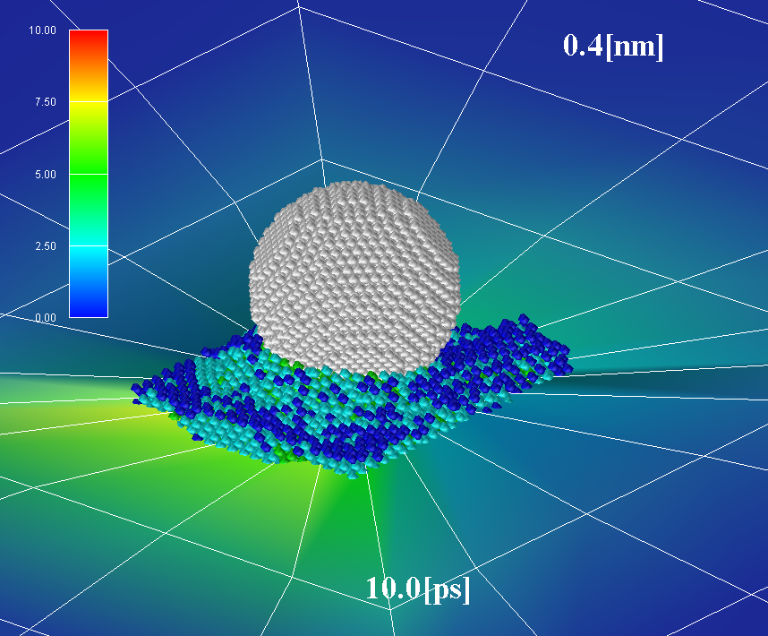
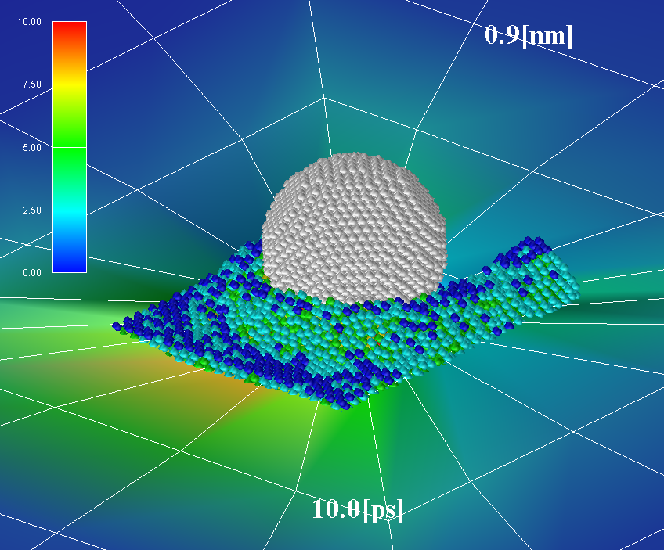
微細砥粒加工シミュレーション
プロウイング
砥粒切り込み深さ：0.16 R 0.37 R
切削距離：４ｎｍ

Slide 22
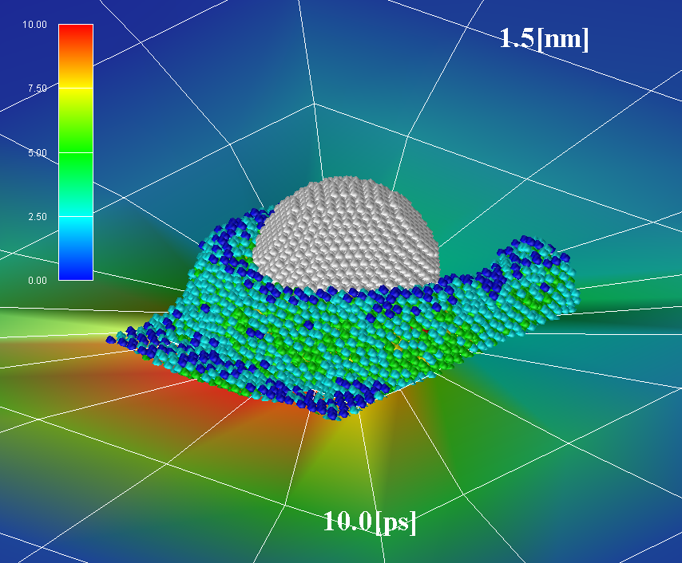
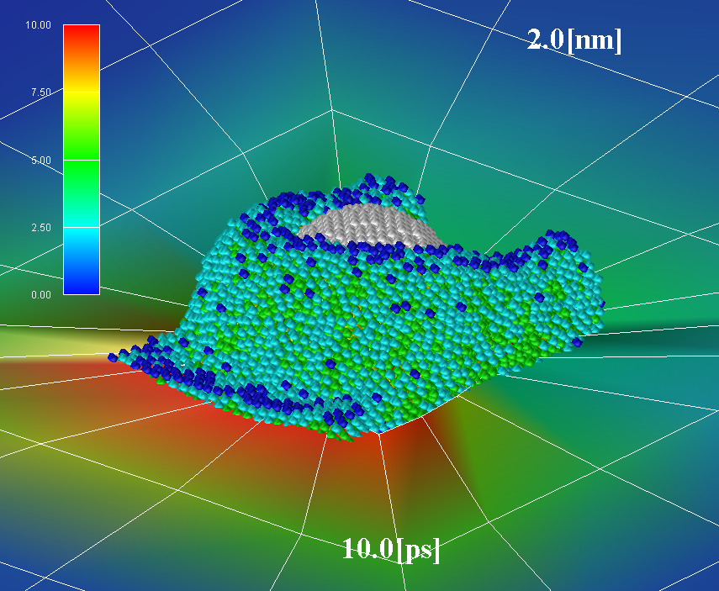
微細砥粒加工シミュレーション
切りくず排出
砥粒切り込み深さ：0.62 R 0.83 R
切削距離：４ｎｍ

Slide 23
微細砥粒加工シミュレーション
砥粒切り込み深さと加工現象との関係（R = 2.42nm）
0.04 R （0.1 nm）以下 → 弾性変形
0.04 R （0.1 nm）～0.16 R （0.4 nm） → 塑性変形
0.16 R （0.4 nm）～0.62 R （1.5 nm） → プロウイング
0.83 R （2.0 nm）以上 → 切削
砥粒半径の80%以上の切り込みで切りくず生成
切削に比べて押しならし作用がはるかに大きい
円錐砥粒ならさらに押しならし作用が大きい

Slide 24
概 要
１．鏡面加工の現状と加工精度
２．最小除去量
３．金属表面の加工機構
４．硬脆材料表面の加工機構
５．サブサーフェスダメージの生成機構
６．おわりに

Slide 25
切削による仕上げ面の創成
せん断面
仕上げ面
せん断による破断面
工具
弾塑性境界
塑性変形領域
弾性変形領域
変形大
せん断破壊による仕上げ面創成

Slide 26
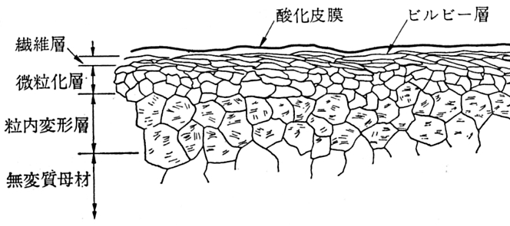
加工変質層の概念
仕上げ面 → せん断による破断面
変形大
塑性変形
弾性変形
工具通過後は元にもどる

Slide 27
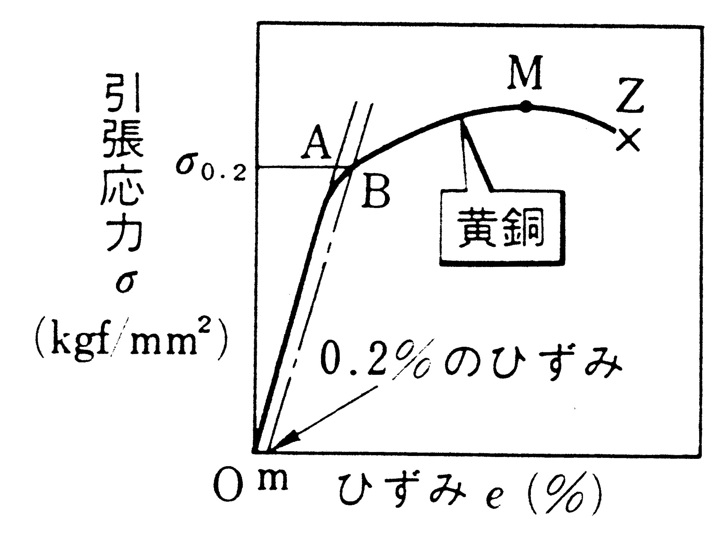
一般金属の応力－ひずみ曲線と変質層
母材
仕上げ面
降伏応力
弾性変形
塑性変形
仕上げ面断面深さ方向の変形領域
せん断による
破断面
破断ひずみ以下
の塑性変形領域
弾性変形領域
材料内部
Pa

Slide 28
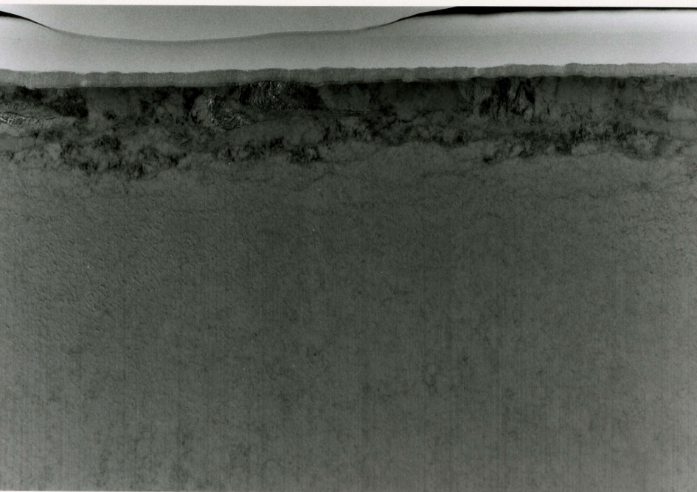
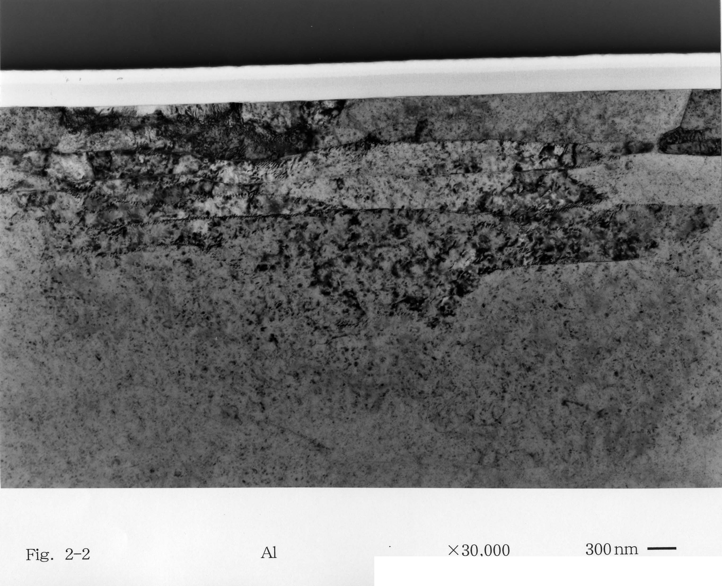
単結晶金属の超精密切削加工面
500 nm
500 nm
銅 アルミニウム
公称切取り厚さ：35 nm
少なくとも数μmの加工変質層が残る

Slide 29
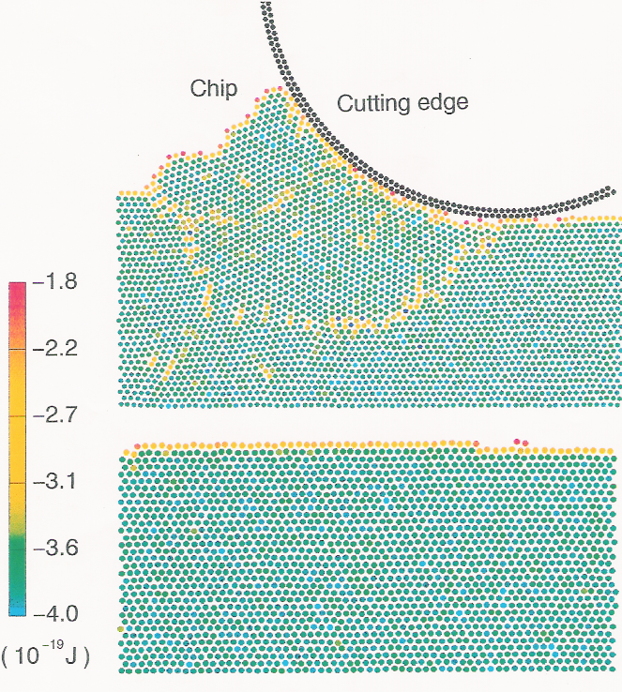
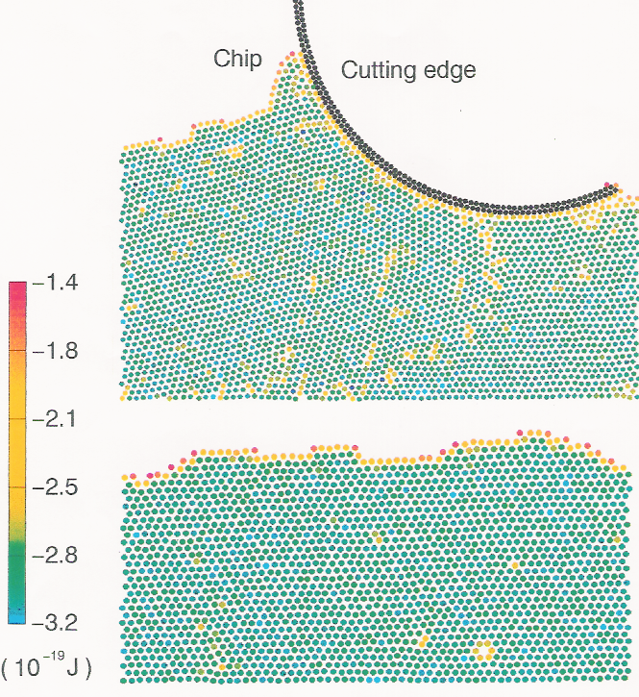
銅とアルミニウムの変形領域
Copper
Aluminum
Cutting speed: 200m/s, Edge radius: 10nm, Undeformed chip thickness: 1nm

Slide 30
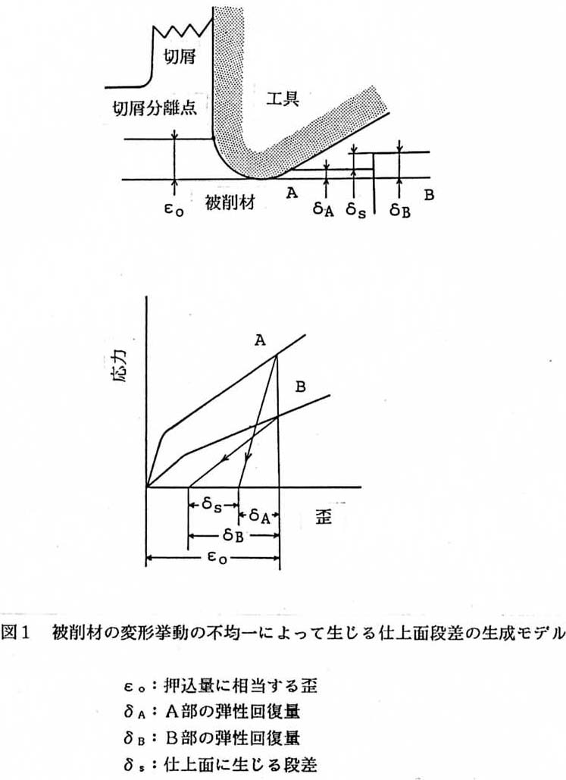
仕上げ面段差の生成モデル
Ａ
Ｂ
δ_{A}
δ_{B}
ε_{o}

Slide 31
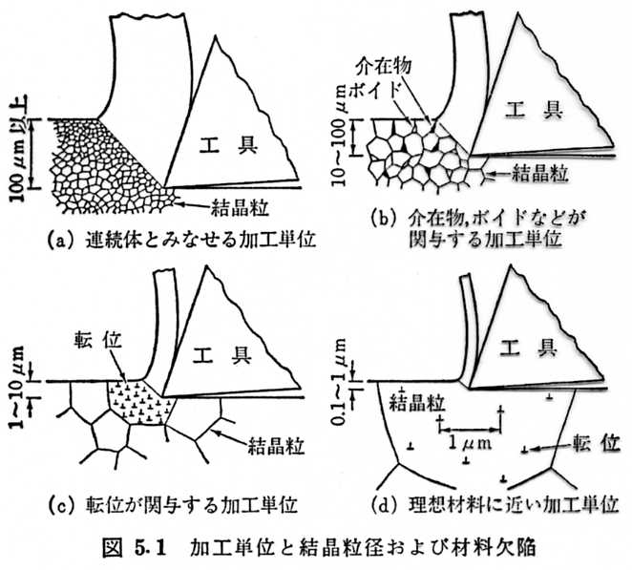
結晶粒径と切込み
工具切刃に対して結晶粒が大きいと異方性の影響が大きい
結晶粒が小さいと変形が平均化される

Slide 32
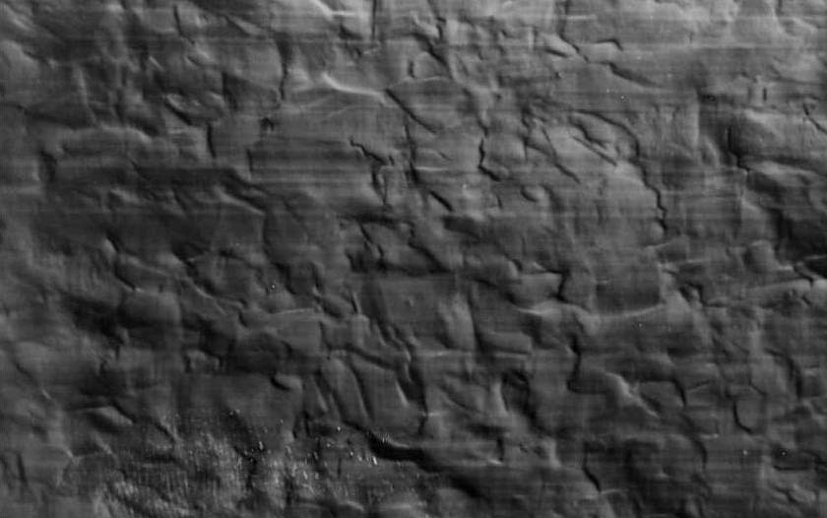
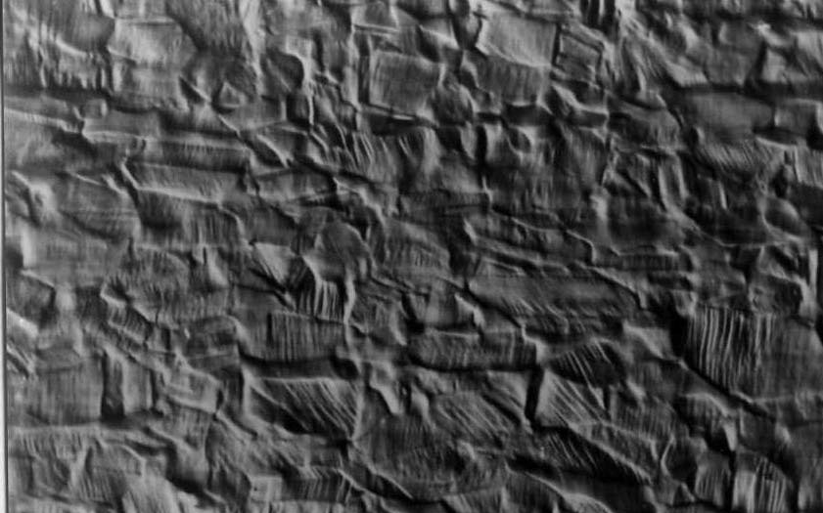
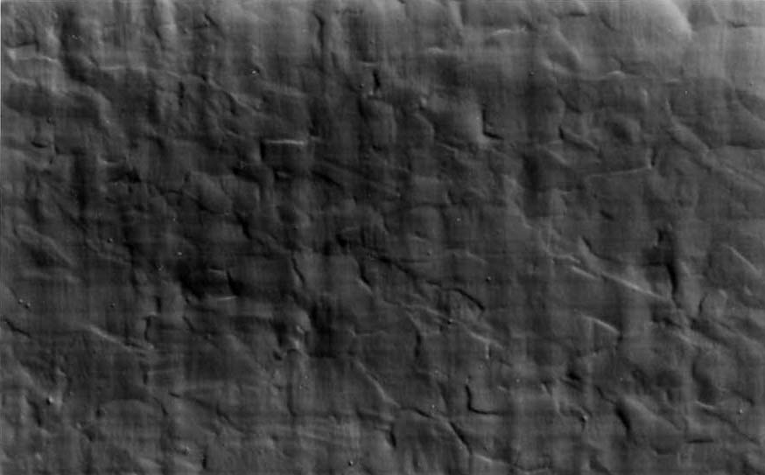
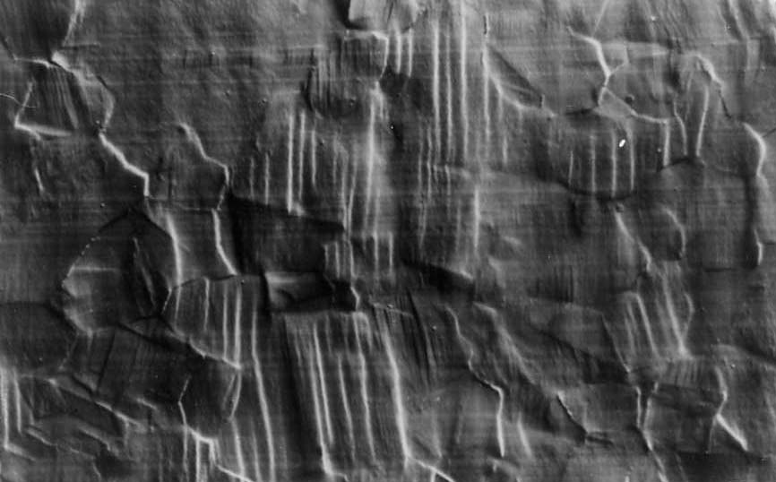
加工硬化による粒界段差の改善
圧延材 δ=0.3μm
焼鈍材 δ=0.3μm
圧延材 δ=5.2μm
焼鈍材 δ=5.2μm
100 μm

Slide 33
概 要
１．鏡面加工の現状と加工精度
２．最小除去量
３．金属表面の加工機構
４．硬脆材料表面の加工機構
５．サブサーフェスダメージの生成機構
６．おわりに

Slide 34
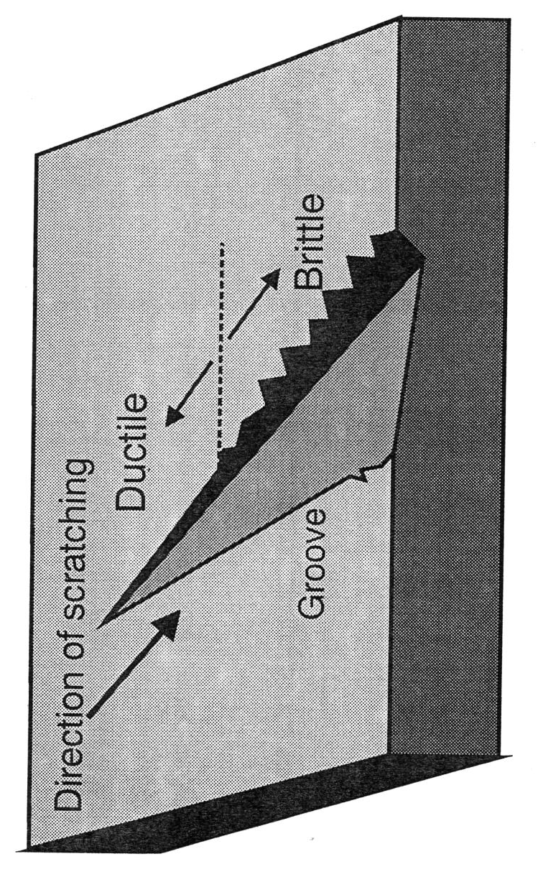
傾斜切削による脆性－延性遷移

Slide 35
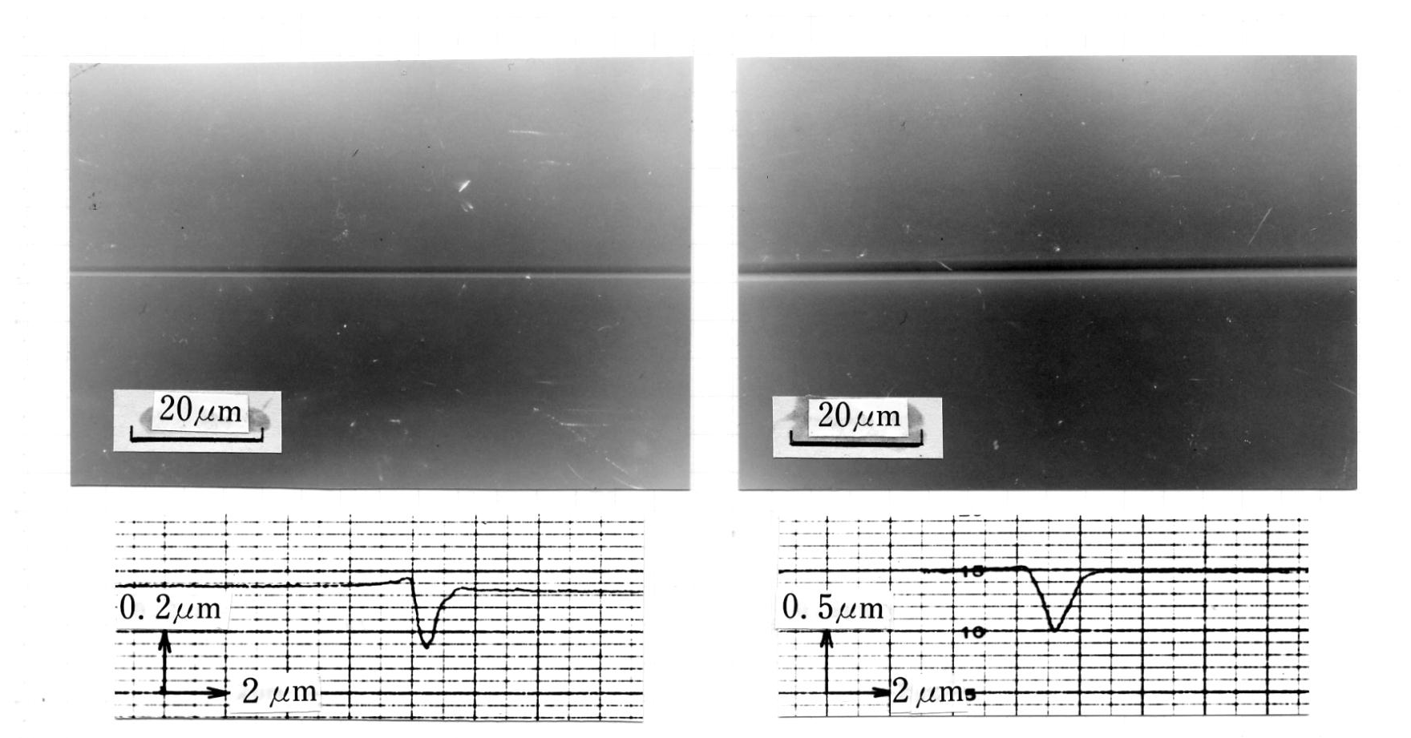
ガラスの傾斜切削
先端角 130°の直線切刃ダイヤモンド工具による切削
20 μm
20 μm
切込み：0.2 μm 切込み： 0.5 μm
切込みが小さいと延性加工がおこなわれる

Slide 36

ガラスの傾斜切削
先端角 130°の直線切刃ダイヤモンド工具による切削
20 μm
20 μm
切込み：0.8 μm 切込み： 2.0 μm
切込みが大きくなると脆性破壊が生じる

Slide 37
エネルギから見た脆性延性遷移
塑性変形がクラックに優先して生じる領域
塑性変形によって解放されるエネルギ
E_{f} ∝d³
d
応力が働く領域
解放されるエネルギ E
E_{c} ∝d²
クラック進展によって解放されるエネルギ
応力が働く領域の直径 d

Slide 38
脆性材料への押し込みにおける応力分布
表面の引張応力領域
×
表面は圧縮応力
内部は塑性変形領域
最大せん断応力の位置

Slide 39
脆性材料への押し込み
表面引張応力領域
×
表面圧縮応力領域
き裂の進展
表面にある小さいき裂
最大せん断応力の位置
脆性材料は表面に小さいマイクロクラックがある
それが引張応力領域にあれば進展してき裂ができる

Slide 40
脆性材料への押し込み
引張応力領域
×
塑性変形領域
最大せん断応力の位置
表面にマイクロクラックの少ない材料または非常に先端半径の小さな圧子を押し込んだとき
表面にき裂は発生せず、圧子を押し込むにしたがって、その直下の塑性変形領域が大きくなる

Slide 41
脆性材料への押し込み
引張応力領域
×
塑性変形領域
塑性変形領域から発生したき裂
最大せん断応力の位置
塑性変形領域が大きくなるとき裂発生に必要なエネルギが塑性変形に必要なエネルギより小さくなる
→ 塑性変形領域からき裂が発生する
→ 圧子のくさび作用で拡大・進展

Slide 42
脆性材料の微小切削
仕上げ面
工具
引張応力領域
塑性変形領域
鋭い切刃を押し込むと、切刃周辺に塑性変形領域、前方に引張応力領域ができる（くさびによる引き裂き）
引張応力領域に先在するマイクロクラックがなければ、塑性変形領域が大きくなる

Slide 43
脆性材料の微小切削
仕上げ面
工具
塑性変形領域
進展したき裂
塑性変形領域が大きくなると、クラック生成のエネルギが塑性変形のエネルギより小さくなり、き裂が生じる
切刃前方には引張応力領域があり、切刃のくさび作用もあって、き裂は容易に進展する

Slide 44
脆性材料の微小切削
せん断面
仕上げ面
工具
塑性変形領域
小さい引張応力領域
切り取り厚さが小さくなり、き裂の進展がないまま塑性変形領域が自由面に達すると、延性的に切りくずが排出される

Slide 45
微粒砥粒による脆性材料の加工
仕上げ面
工具
せん断面
塑性変形領域
引張応力領域はほとんどない
大きな負のすくい角のために切れ刃前方では圧縮応力場になり、き裂の発生・進展がないまま塑性変形領域でせん断が起こり、延性的に切りくずが排出される
押しならし作用が大きいため、表面は滑らかになる

Slide 46
概 要
１．鏡面加工の現状と加工精度
２．最小除去量
３．金属表面の加工機構
４．硬脆材料表面の加工機構
５．サブサーフェスダメージの生成機構
６．おわりに

Slide 47
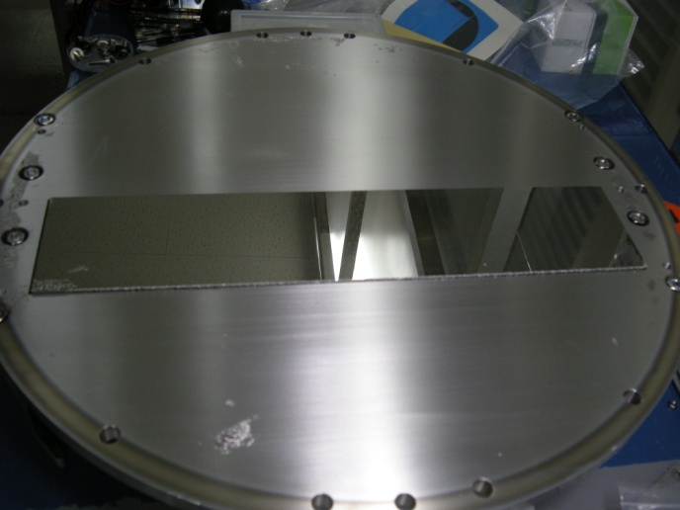
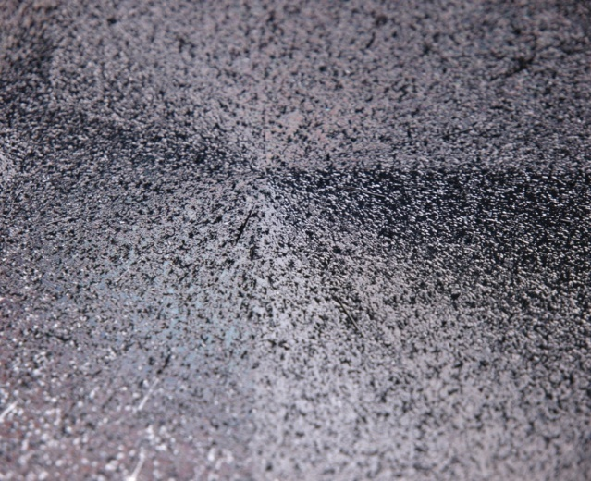

石英ガラスのサブサーフェスダメージ（SSD）
100×400 mm ミラー
イオンスパッタでNiC/Ti多層膜を６μm 厚さにコーティング
1mm
大阪大学大学院工学研究科 山村和也准教授のご厚意による
山村和也：精密工学会誌, 79, 9, 813-817, 2013

Slide 48
加工手順
１．研削 ダイヤモンド砥石 #325
２．研削 ダイヤモンド砥石 #1200
３．研削 ダイヤモンド砥石 #3000
研削後の面粗さ 20 nm rms
４．研磨 CeO₂ 砥粒で３回
研磨後の面粗さ0.2 nm rms まで仕上げ
５．イオンビームスパッタリングによる成膜
NiC/Ti多層膜

Slide 49

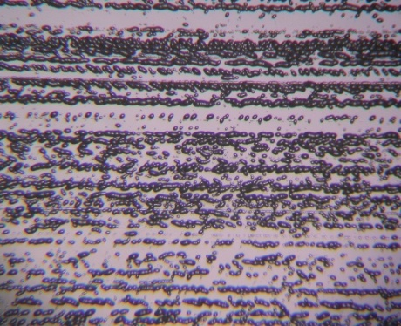
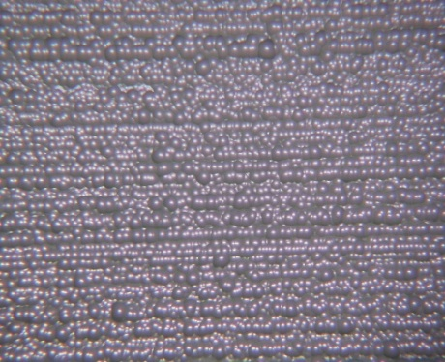
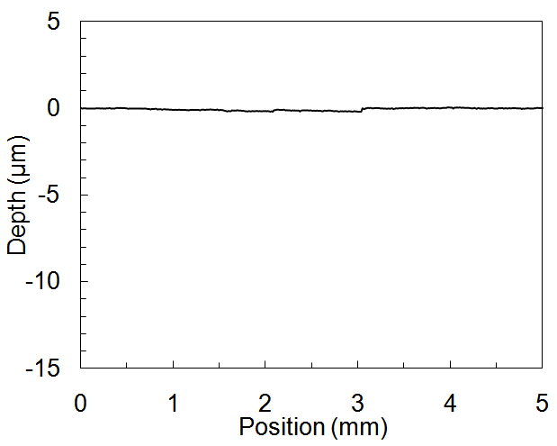
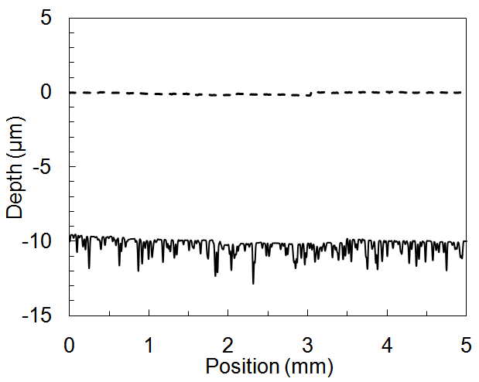
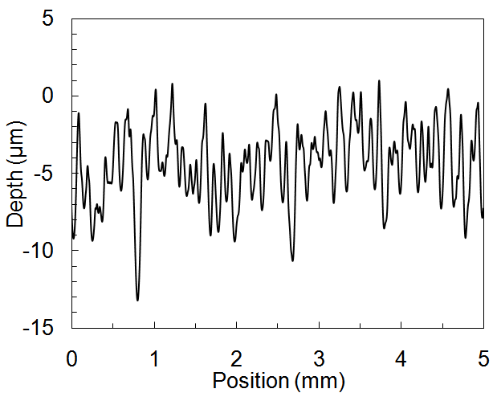
石英ガラスのSSD
1mm
1mm
1mm
ダイヤモンド砥石#320、#1200、#3000 で研削
約10μmエッチング後
約200μmエッチング後
HF（10 wt%, 21℃, Er=0.06 µm/min ）浸漬エッチングによる加工変質層の表出試験（光学顕微鏡像）

Slide 50
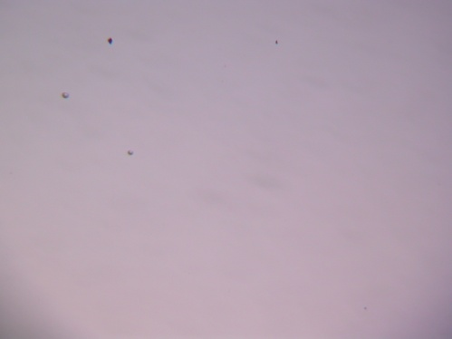
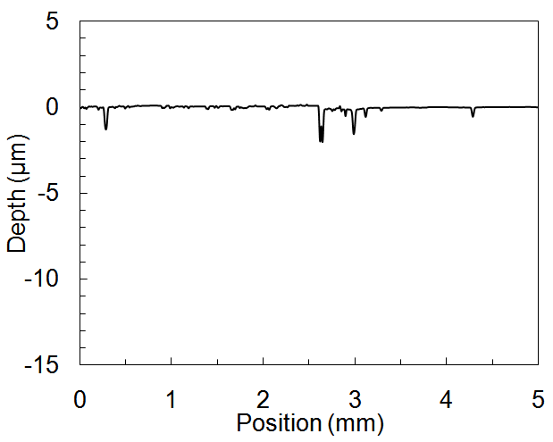
石英ガラスのSSD
研削後
200 μm エッチング
＋30 μm 研磨
＋５μm エッチング
でほぼダメージなし
合計 300～500 μm 取る必要がある
仕上げ研削後より少し粗さは低下
1mm
1mm
約200 μmエッチング+10 μm研磨後

Slide 51
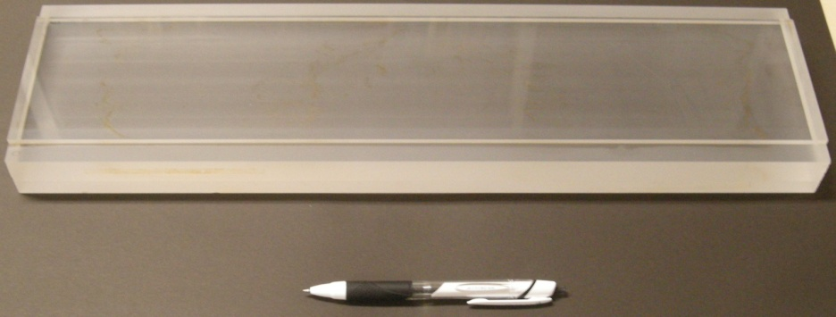
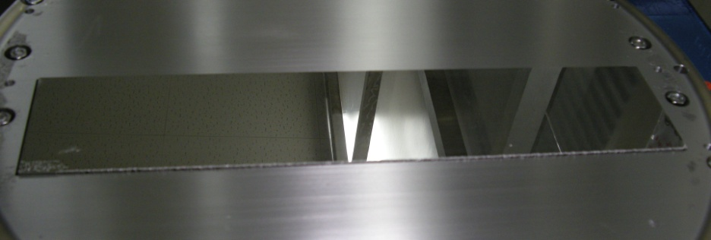
中性子集光ミラー
最終研磨後のミラー基板外観
成膜後のミラー基板外観
長さ400mmの楕円面ミラー
中性子ビームの集光結果
大阪大学 山村和也准教授のご厚意による

Slide 52
研削＋研磨によるＳＳＤ
天体望遠鏡などに用いられる大きな鏡面やレンズの研削加工
→ サブサーフェスダメージ（ＳＳＤ）が入る
→ 研磨によりＳＳＤを取り除ける？
研磨加工
→ 表面を塑性流動させてＳＳＤの傷をふさぐだけに
なりかねない

Slide 53
SSDとガラスの遅れ破壊
時間の経過にともないき裂が進展する現象
長時間外気に曝されるガラス製品では問題
スクラッチ方向
ビッカース圧子による切込み漸増試験における遅れ破壊の観察例
脆性領域
延性領域
岡山理科大学 金枝敏明教授のご厚意による
金枝、原田、西岡：ガラスの延性モード加工面における遅れき裂進展，砥粒加工学会誌，52, 8, 454-458, 2008

Slide 54
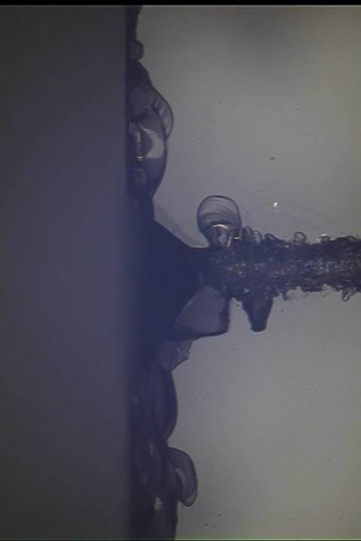





切込み漸増加工結果
250 µm
スクラッチ方向
脆性領域
延性領域
Subsurface crack
脆性領域
延性領域
脆性領域
延性領域

Slide 55

大気中での遅れき裂進展
スクラッチ直後
Subsurface crack
（白いもや状）
が延性領域に進展
延性領域長さが減少
96時間後

Slide 56
延性領域減少率
Subsurface crack
Subsurface crack
a
延性領域
b
延性領域
脆性領域
78.13µm
脆性領域
61.30µm
a) スクラッチ直後
b) 96時間後
R：延性領域長さの減少率 %
a：スクラッチ直後の延性領域長さ µm
b：保存環境から出した直後の延性
領域長さ µm
大部分のスクラッチでは延性領域長さが減少する（Type A）

Slide 57




延性領域長さが変化しない例
Subsurface crack
延性領域長さは変化していない
サブサーフェスクラックの形状は変化している
→Type B
割合は小さい
延性領域
70.51µm
脆性領域
a) スクラッチ直後
Subsurface crack
延性領域
70.51µm
脆性領域
b) 96時間後

Slide 58
種々の環境下での遅れき裂進展
0%＜R≦20%
進展なし
Type A
Type B （R=0%）
R ＞ 20%
100
80
60
遅れき裂進展の発生率 %
40
20
0
2日後
31日後
2日後
31日後
2日後
31日後
低湿度大気中
（10%）
大 気中
（約50%）
蒸留水中

Slide 59
予想される遅れき裂進展の機構
塑性変形した部分、クラック先端部は原子の配列が乱れている → 残留応力があり、エネルギが高い
ガラス表面に吸着した水分子が解離し、水素原子が内部に拡散する
エネルギの高い原子と優先的に反応し、SiO₂の結合を切る
クラックがある程度長くなると、外力または残留応力により急速に進展する

Slide 60
概 要
１．鏡面加工の現状と加工精度
２．最小除去量
３．金属表面の加工機構
４．硬脆材料表面の加工機構
５．サブサーフェスダメージの生成機構
６．おわりに

Slide 61
おわりに
材料除去、表面生成の原理と機構を理解することが理想的な加工実現の鍵
→ 加工現象を解明し、得られる表面と加工条件の
因果関係を知る
特に怪しいノウハウは百害あって一利なし
理論的に正しいあたりまえのことを、忠実に実行する
→ 安定した超精密加工成功の秘訣

Slide 62
原理・原則の重要性
理論的に実現可能な技術なのか不可能な技術なのかの見極めができる
物理的限界以上の無駄な努力をしないですむ
トラブルが起こったときに解決の筋道が見える
さらなる発展への方針が立てやすい

